Slide 1
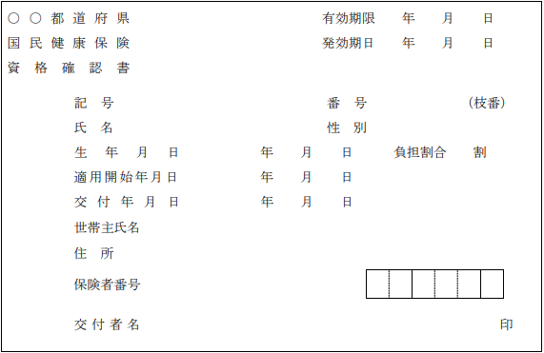
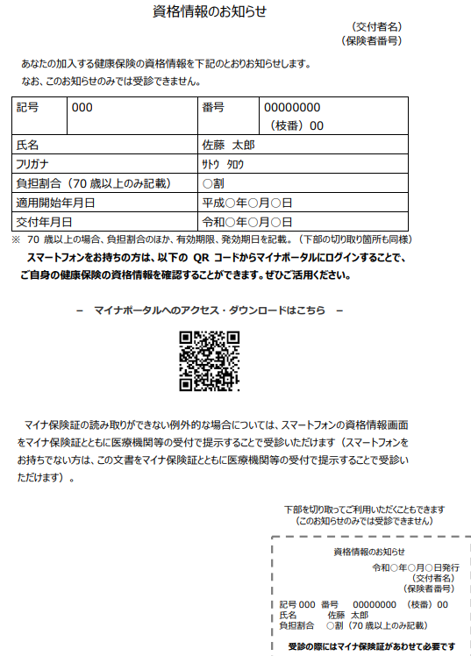
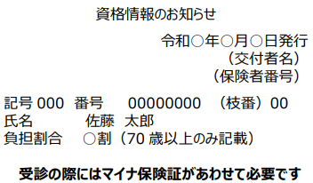
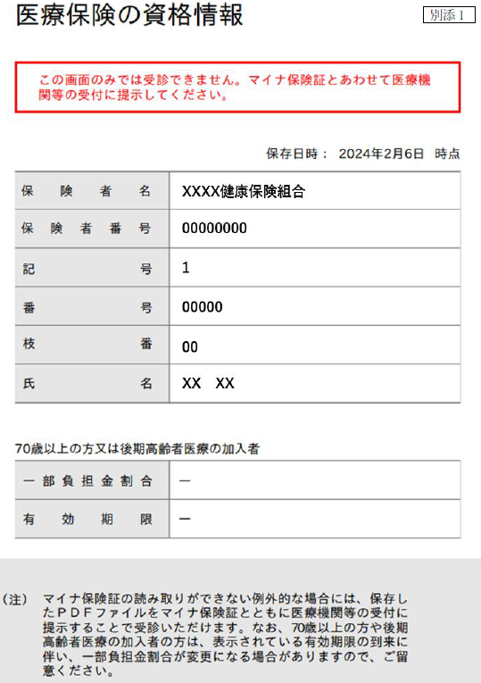
「医療保険」に関する提出物について
御加入の「医療保険」を確認するため、以下のものをご提出ください。
「医療保険」を確認するために提出が必要なもの
★以下の３つの書類のうちいずれかをご提出ください。
①「資格確認書」
②「資格情報のお知らせ」
マイナ保険証への紐づけを行っていない方へ発行されます。
令和6年に全員へ配布されたほか、保険への新規加入時に配布されます。
③マイナポータルの
「資格情報画面」の写し
マイナポータルから医療保険の情報が確認できます。
御自身で印刷いただくか、窓口で当画面を提示してください。
【御注意】
加入する医療保険の種類により、提出が必要な書類が異なります。
  国民健康保険・後期高齢者医療制度・国民健康保険組合…同一世帯全員分
  上記以外…患者本人および被保険者
★マイナ保険証をお持ちで上記の書類を提出できない方の場合、患者本人様と加入保険に応じた世帯員の方の個人番号届の提出が必要となります。

